Slide 1

SignLens
L'Intelligence Artificielle au service de l'Inclusion

Slide 2
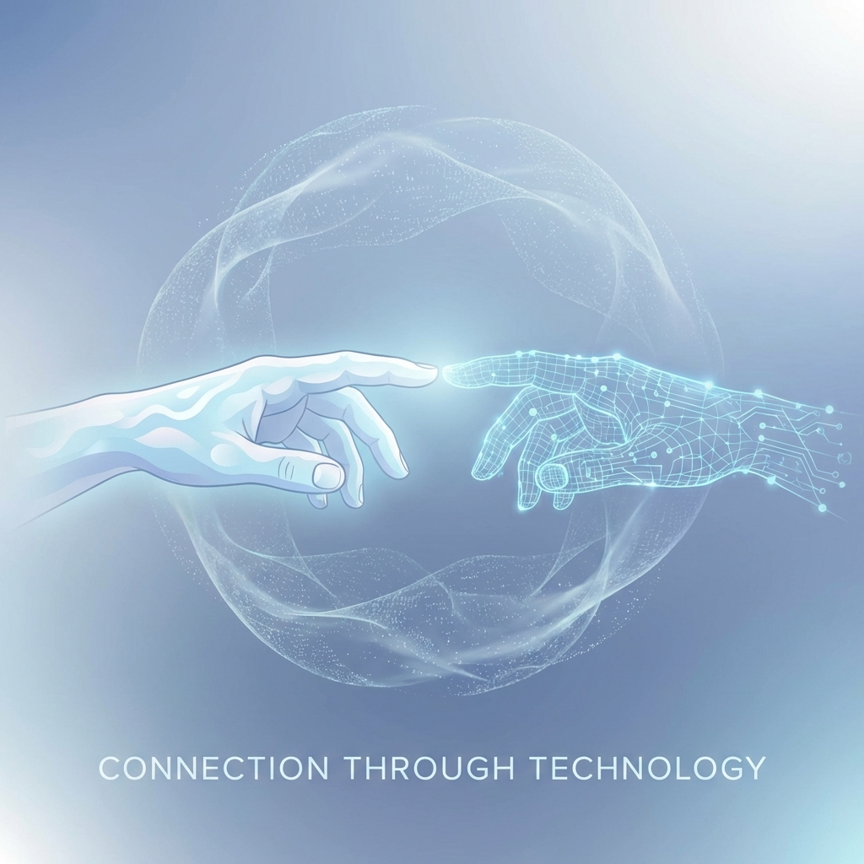
1. Contexte & Problématique
Une fracture invisible : • 430 millions de personnes souffrent de déficience auditive. • La Langue des Signes est leur langue naturelle. • 98% des entendants ne la maîtrisent pas. Résultat : Isolation sociale, difficultés d'accès aux services publics et à l'emploi.

Slide 3
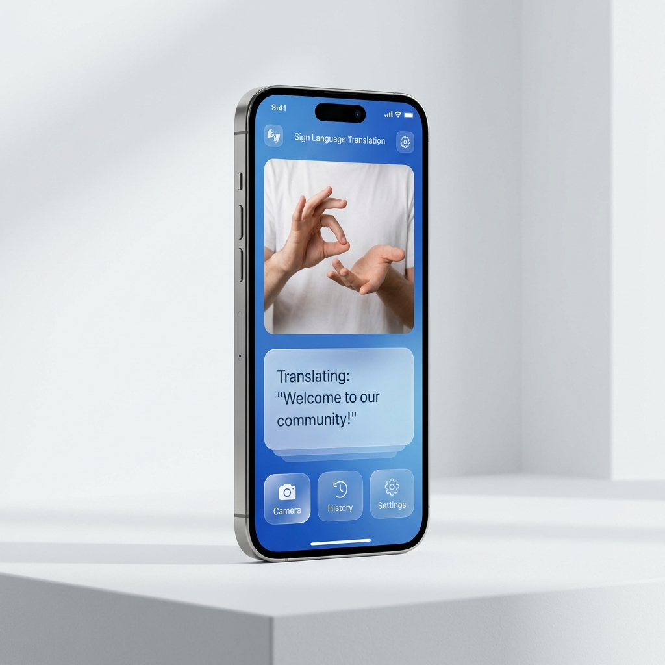
2. La Solution SignLens
Une application mobile révolutionnaire :
✅ Traduction Instantanée
(Signes -> Texte/Voix)
✅ Haute Accessibilité
(Interface simple, contrastée)
✅ Hybride & Flexible
(Caméra Téléphone + Caméra Externe ESP32)
✅ 100% Hors-Ligne
(Confidentialité & Rapidité)

Slide 4
3. Architecture Technique
Moteur IA
(MediaPipe + LSTM)
Acquisition
Video
Sortie
(TTS + UI)

Slide 5
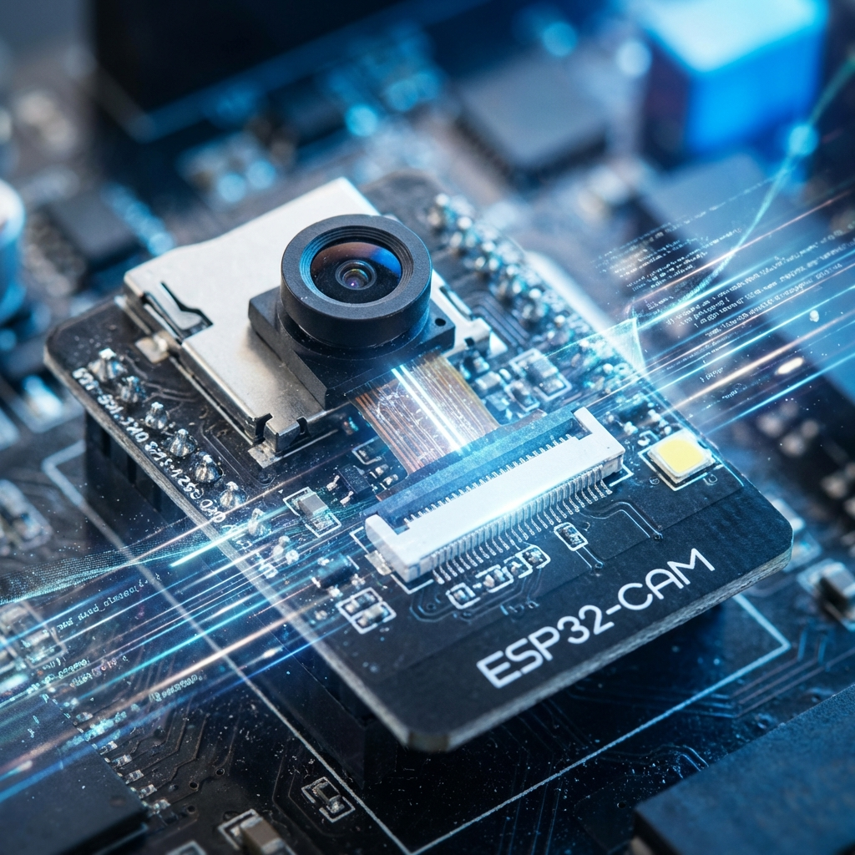
4. Hardware : ESP32-CAM
Pourquoi un module externe ?
• Liberté de mouvement (caméra portable).
• Coût très faible (< 10$).
• Streaming MJPEG via WiFi.
Intégration Flutter :
• Auto-découverte.
• Latence optimisée.

Slide 6
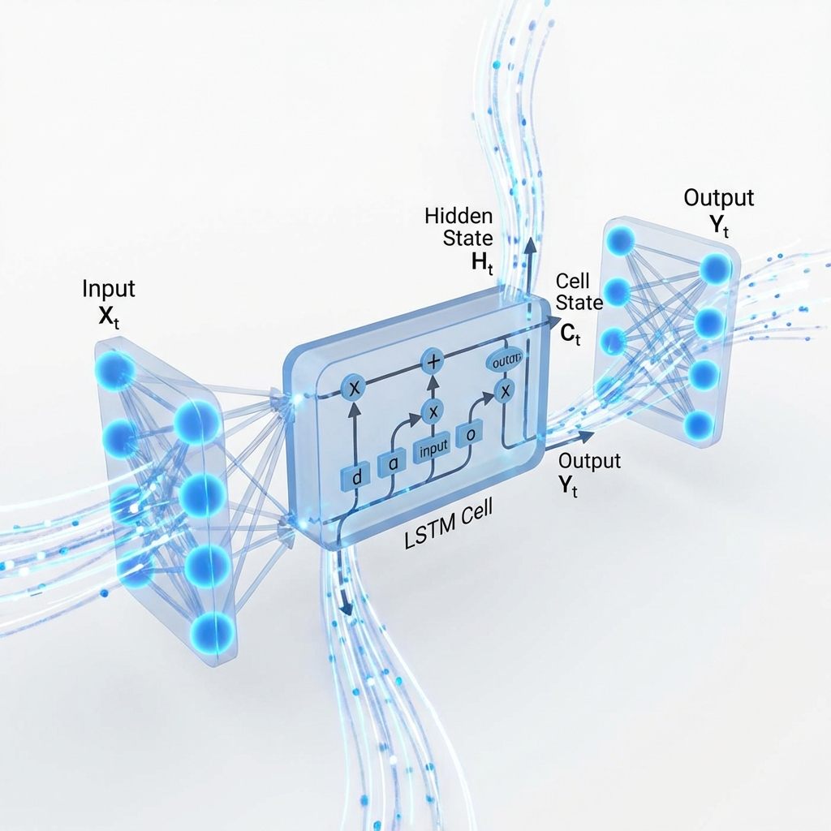
5. Cerveau IA : Modèle Séquentiel
Architecture LSTM :
• Traite une SEQUENCE temporelle (0.5s).
• Comprend le mouvement, pas juste la pose.
• 84 points clés par frame.
Performance :
• 95% de précision.
• Inférence < 30ms sur mobile.

Slide 7
6. Fonctionnalités Clés
🌐 Mode 100% Hors-Ligne (Embarqué)
🗣️ Synthèse Vocale (Texte -> Parole)
👆 Détection Mains & Doigts (MediaPipe)
🔄 Basculement Caméra Auto (Phone <-> ESP32)
🎨 Interface Moderne (Glassmorphism)

Slide 8
7. Démonstration
[VIDEO DEMO ICI]

Slide 9
8. Impact & Perspectives
Impact Immédiat :
• Facilite les échanges simples (Guichets, Commerces).
• Redonne de l'autonomie.
Futur :
• Support de phrases complètes.
• Traduction bi-directionnelle (Voix -> Avatar Signant).
• Port sur lunettes connectées.

Slide 10
Merci de votre attention

